Slide 1
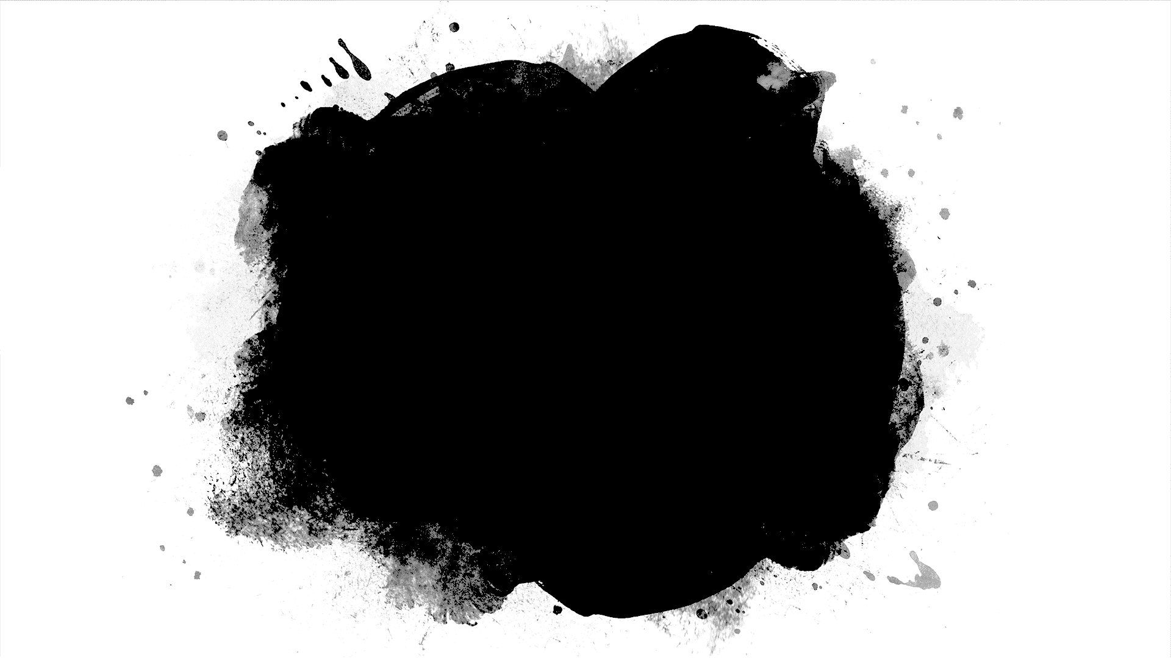
Steuerung eines Getränkeflaschenautomaten mit einem
Moore Automaten
Eingabealphabet
Zustände
Ausgabealphabet
Startzustand
Endzustand
Zustandsübergang
endlich (finite)
CC BY-NC 4.0

Slide 2
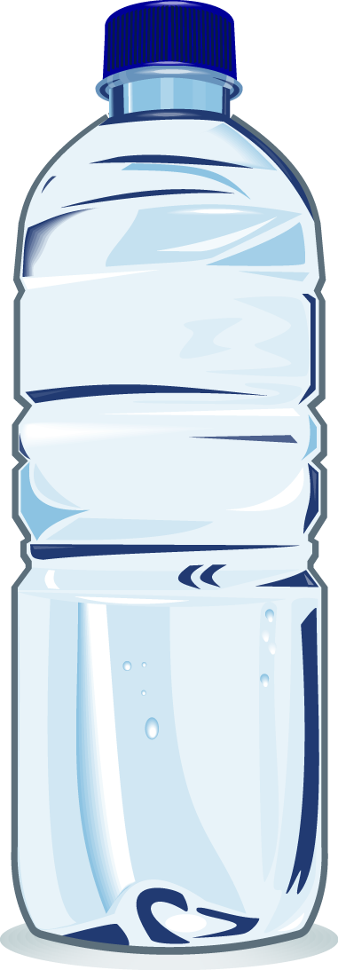
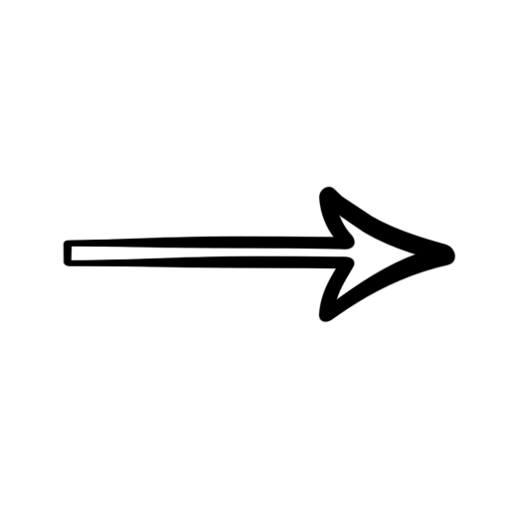
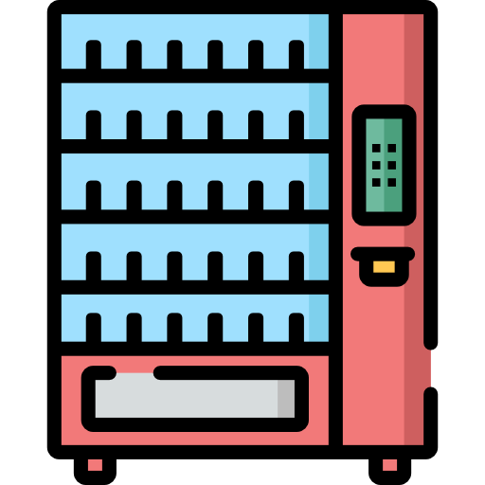

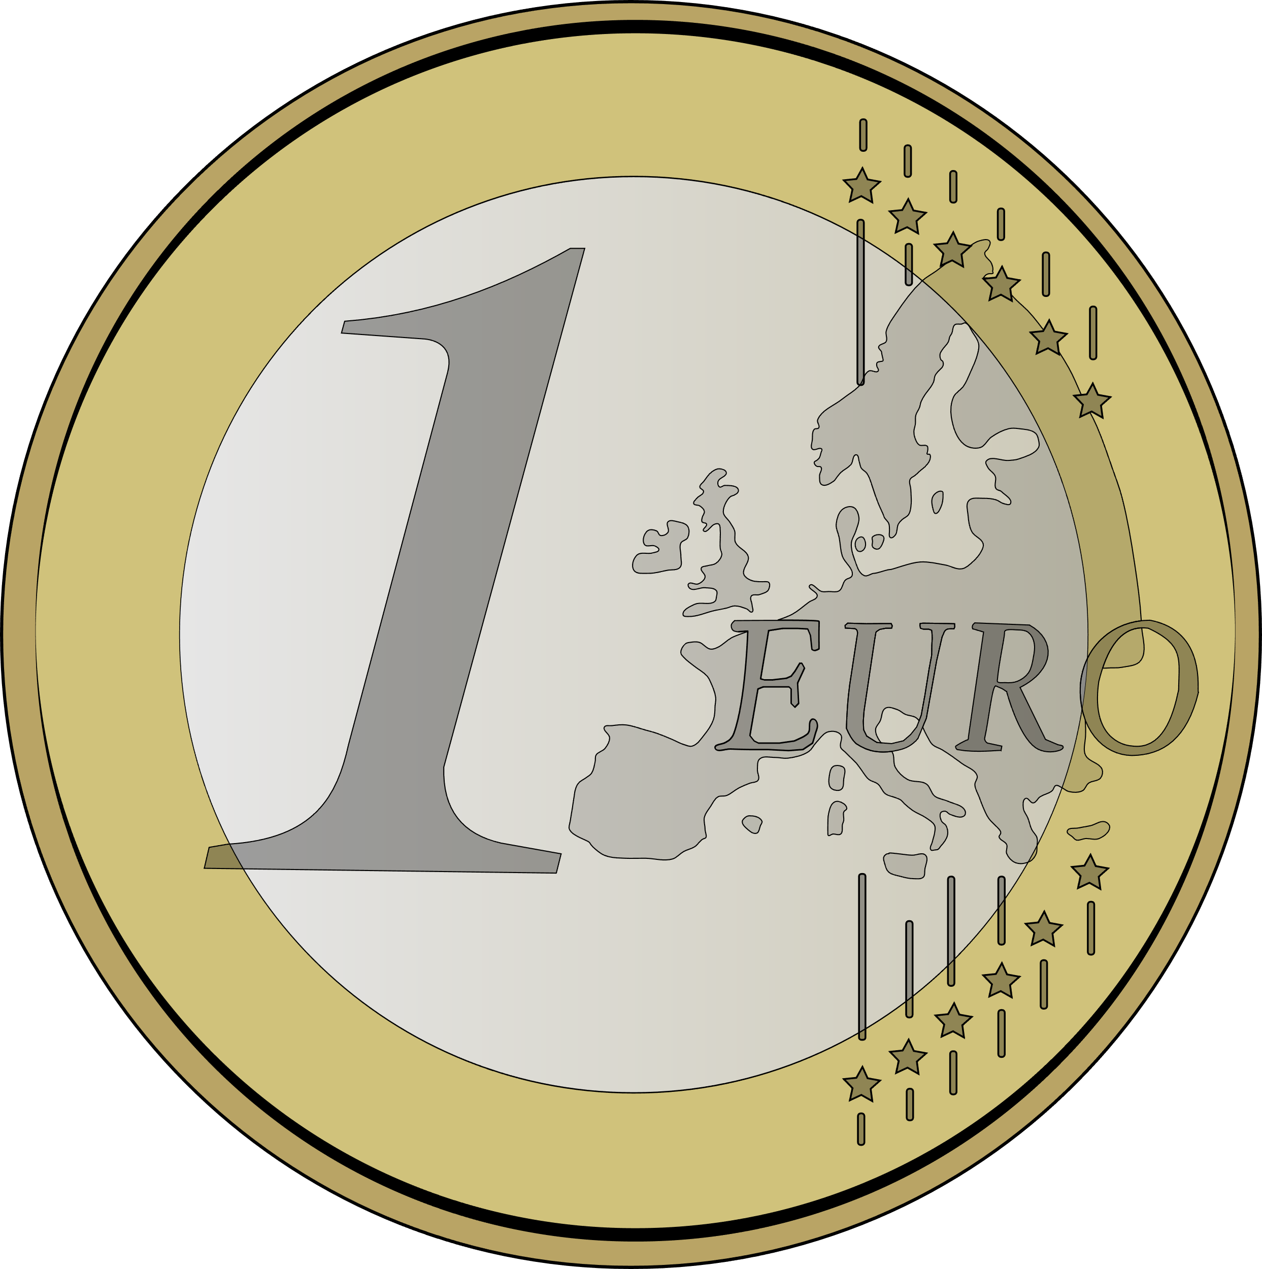
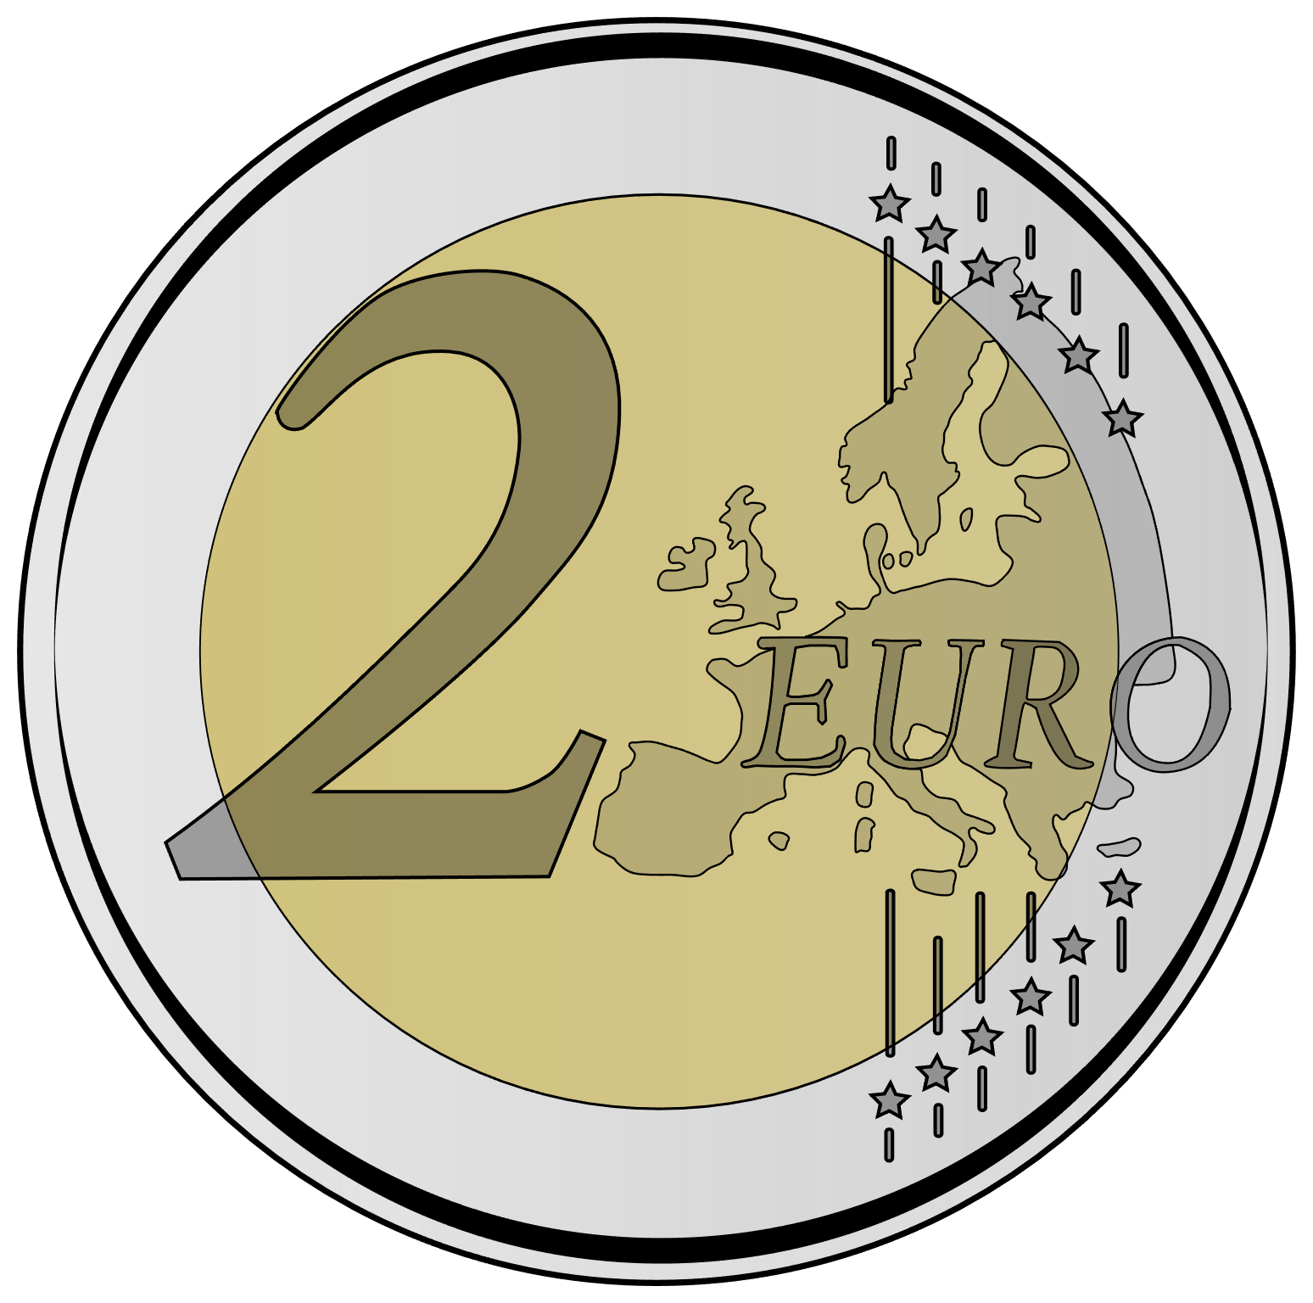
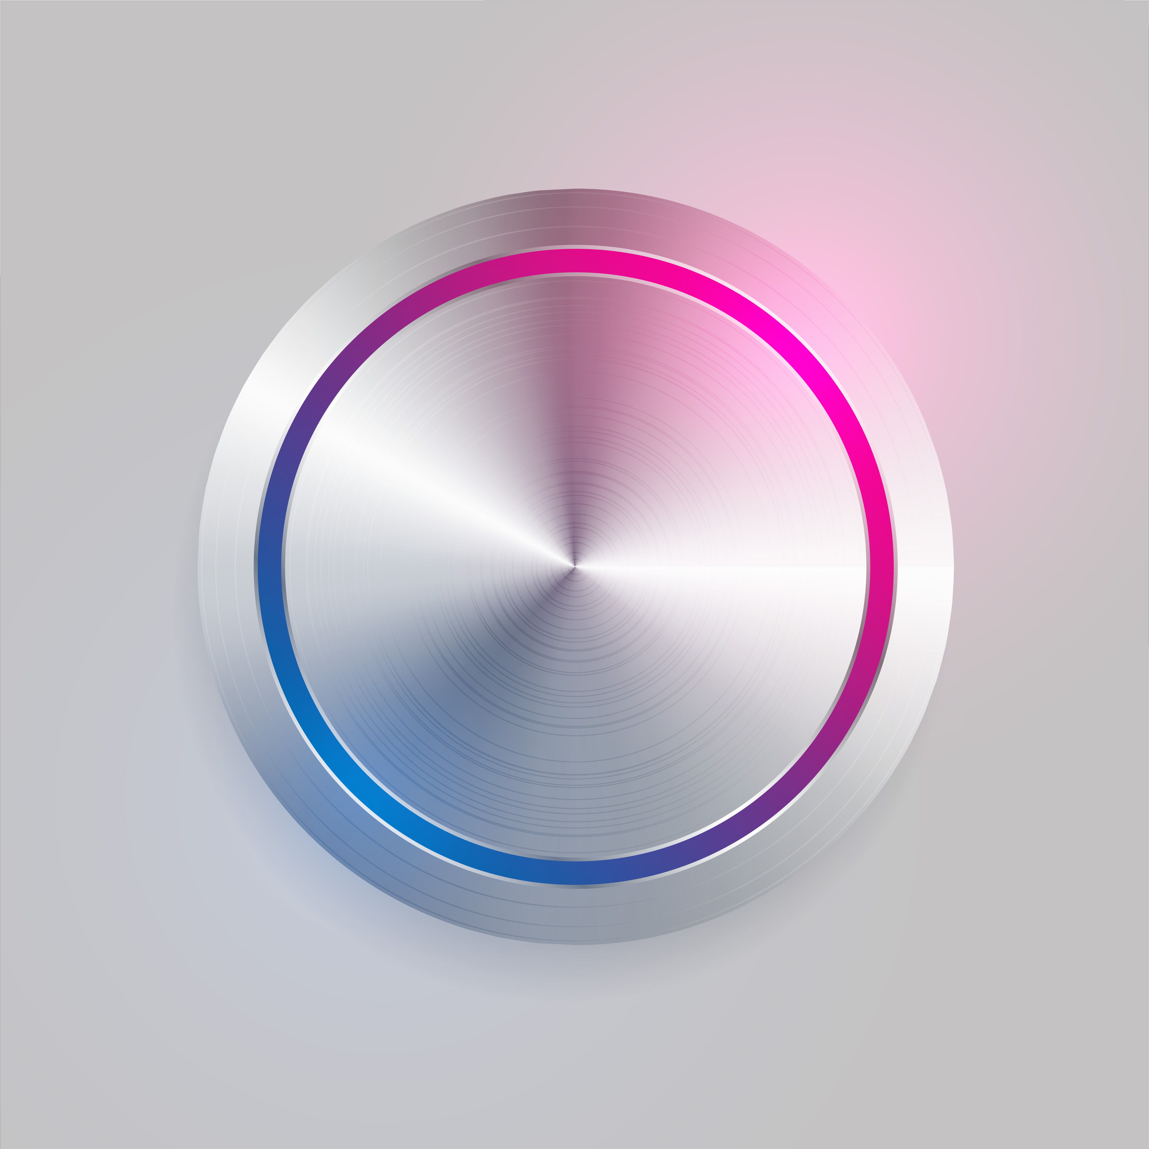
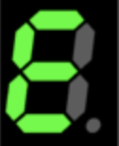
Getränkeautomat mit Display und Flaschenauswurfknopf
3,-
Man kann nur 2 Euro- und 1 Euromünzen einwerfen.
Flaschenpreis ist 3 Euro. Wirft man zuviel ein, wird das Retourgeld beim Flaschenkauf zurückgegeben.
Das Display zeigt immer die Geldsumme an, außer der Flaschenauswurfknopf wurde zu früh gedrückt, dann .

Slide 3
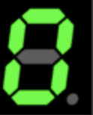
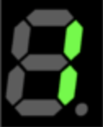
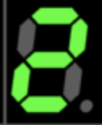
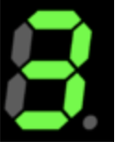
Entwicklung eines Moore Automaten
1. Eingabe definieren:
Flaschenauswurfknopf
2. Ausgabe definieren:
Retourgeld
3. Zustände des Mineralwasserflaschengetränkeautomaten
"Einfache" Zustände: Display = Geldsumme
Overflow
S
Z1
Z2
Z3
Z^
"… oder der Flaschenauswurfknopf wurde zu früh gedrückt, dann ."

Slide 4
Entwicklung eines Moore Automaten
1. Eingabe definieren:
Flaschenauswurfknopf
2. Ausgabe definieren:
3. Zustände des Mineralwasserflaschengetränkeautomaten
"Einfache" Zustände: Display = Geldsumme
Overflow
S
Z1
Z2
Z3
Z^
"… oder der Flaschenauswurfknopf wurde zu früh gedrückt, dann ."
Es ist zuwenig Geld im Automaten.
Flasche
Fl+Geld
Z4
Z5
Z6
ZF
ZR

Slide 5
Moore Automat des Getränkeautomaten
Z5
Z6
Z1
Z2
ZF
S
Z3
Z4
ZR
Z^

